Slide 1
原始星のダスト加熱に
よる分裂典型質量
京都大学 天体核研究室 M2 吉田壮希
@初代星・初代銀河研究会2025

Slide 2
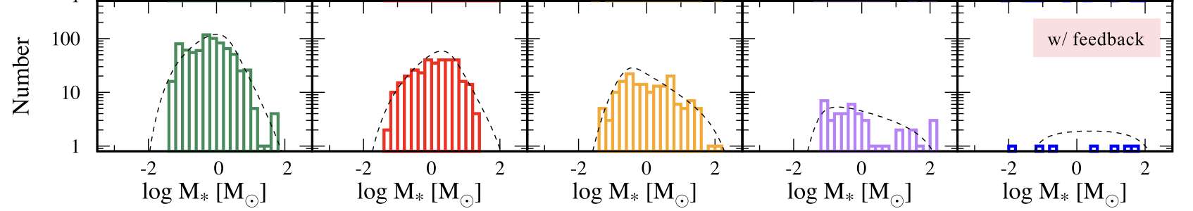
イントロ
JWSTでhigh-z銀河が観測されてきている
pop iii銀河のIMFはtop-heavy
Metallicityの増加に伴い普遍的なbottom-heavyなChabrierやSalpeter型に
いつIMFはbottom-heavyになる？
Chon et al. 2023

Slide 3
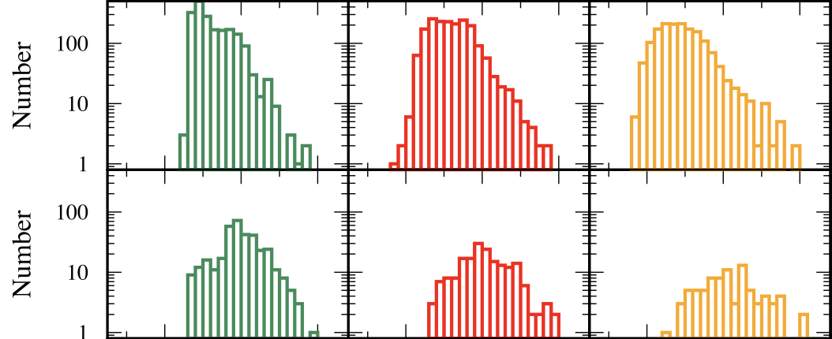
イントロ
IMFの1M⊙以下の低質量側には原始星フィードバックによる
ダストを介した加熱が効いている
温度が上がるとJeans質量が上昇
⇨分裂による低質量星の形成が抑制
フィードバックなし
フィードバックあり
Chon et al. 2023

Slide 4

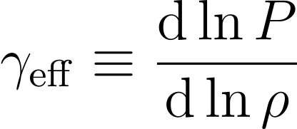


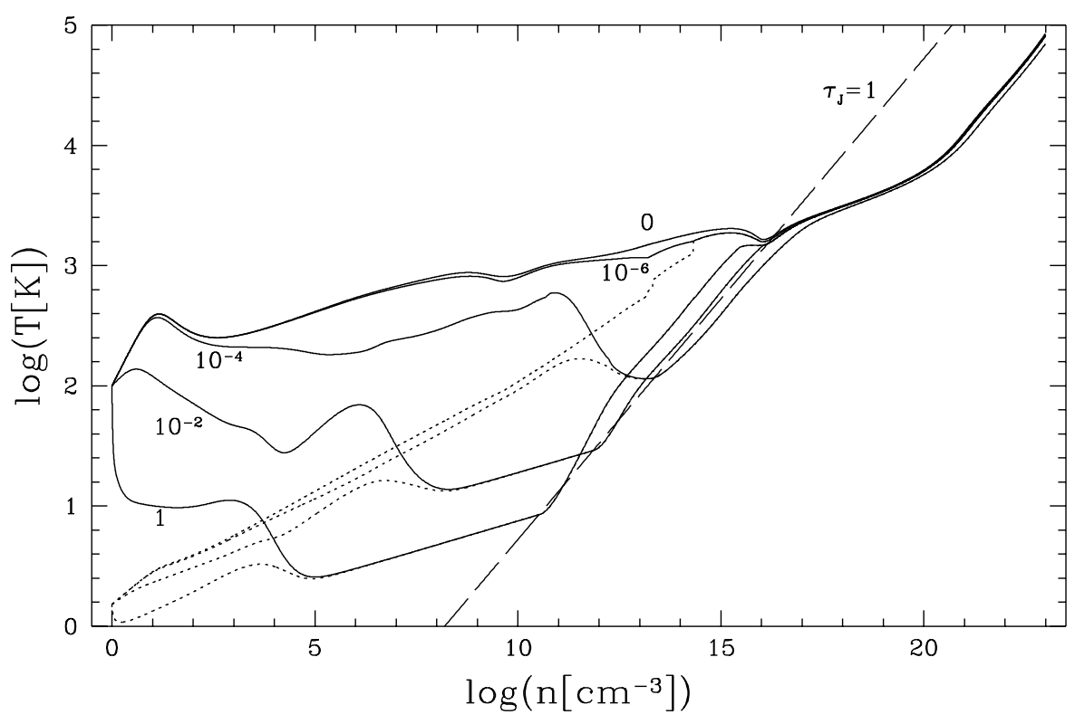

分裂質量を決める方法 (one-zoneモデル)
one-zone計算で球対称ガス雲のcollapseを化学組成をときながら の進化を計算
有効断熱指数
そのときの半径より内側のガスは
runaway collapseの後
いずれ降着して星質量になる
のときフィラメントで重力崩壊
のとき球対称で重力崩壊
温度極小点でのJeans Massが
分裂典型質量
⇨ が1以下から1以上に変化
= 温度が極小となる点で
分裂が起こる
Omukai 2000

Slide 5
分裂質量を決める方法 (SK2022)
Krumholz (2011)
球対称の星形成で、降着期にガスが分裂できる最低質量を計算
原始星が光ることを考慮してエネルギーバランスからダスト・ガスの温度プロファイルを求める
ある半径の点近くで分裂するために必要な質量はJeans mass
そこで分裂に使える質量はenclosed massで、Jeans mass
より速く上昇する
⇨分裂が始まる最低の半径、最小の質量がある
Sharda & Krumholz (2022)ではこれをPrimordialまでMetallicityを変化させて分裂の典型質量を計算

Slide 6


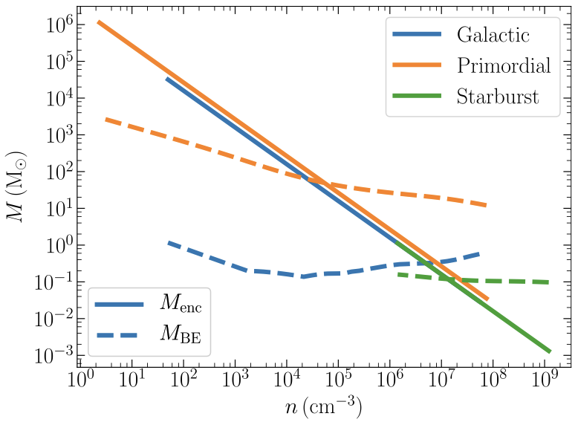
分裂質量を決める方法 (SK2022)
one-zoneモデルで
見積もった分裂質量との
関係は？
分裂に利用できるMass M_{enc}
※Massはほとんど外側に集まっている
分裂に必要なMass M_{BE}
⇨M_{enc}(r)と M_{BE}(r)の交点(R_{cr})での値を分裂典型質量M_{ch}とする
M_{ch}
外側⇦
⇨内側

Slide 7
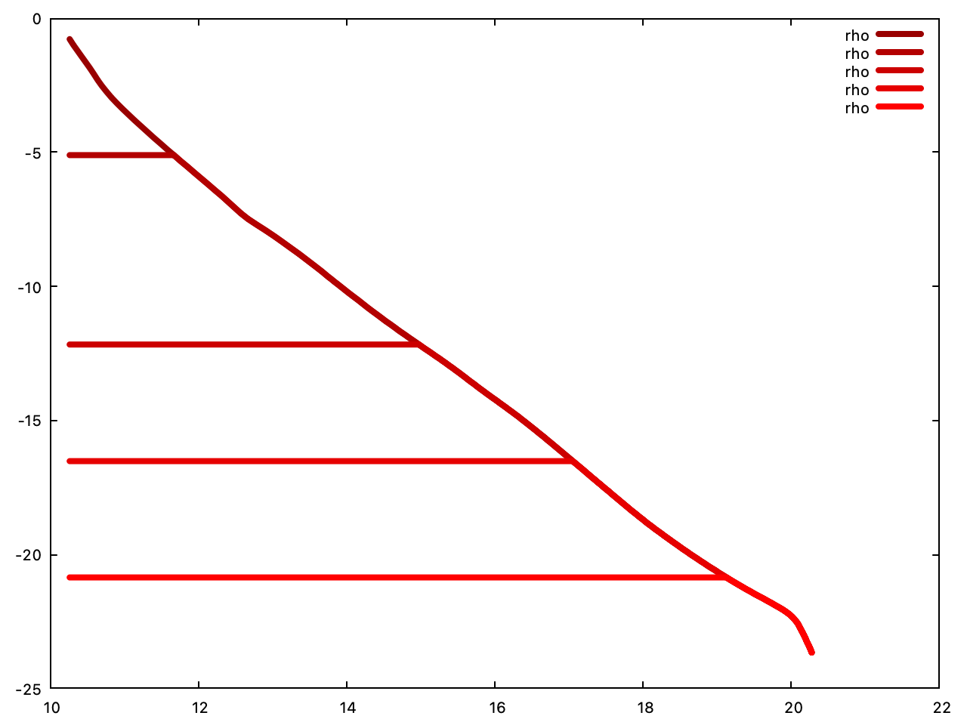
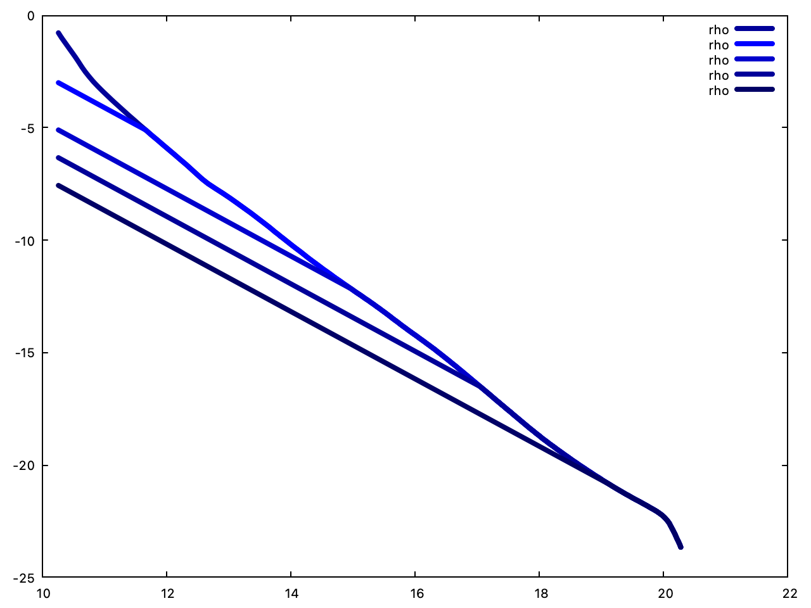
SK2022の問題点
降着期のある時刻での原始星の光度とガスの密度・組成分布を与えて分裂最小質量を求めていて、原始星の進化とエンベロープの進化を合わせて考慮しているわけではない
ガスの空間構造も単一のpower-lawを仮定しているが、本来はcollapseの過程とその後の降着に伴って密度分布ができているはず
そもそもダストのないprimordialでは原始星の加熱は効かないはずで、この方法で分裂質量を決められるのは
おかしい？
log(ρ/(g/cm³))
log(ρ/(g/cm³))
log(r/cm)

Slide 8

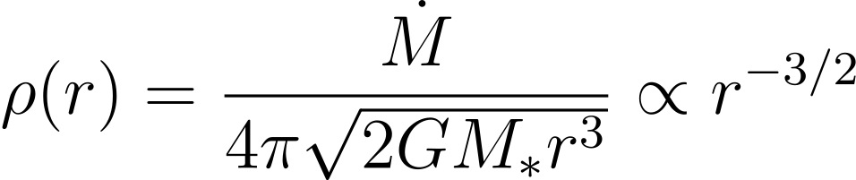
one-zoneモデルとの接続
collapseでファーストコアができたあと、各時刻である半径
R_{infall}までのガスは落下し始めているとする
降着率はR_{infall}でのM_{J}/t_{ff}の数倍程度
降着はfree-fall velocityでガスが降っていると考えると
原始星質量は、 R_{infall}でのM_{J}からfree-fallしている部分のmassを差し引いた質量で、これらは同じくらいのオーダー
⇨原始星の進化とガスの進化を同時に扱える
ここでは光度LはM*によらず降着率の定数倍とする

Slide 9
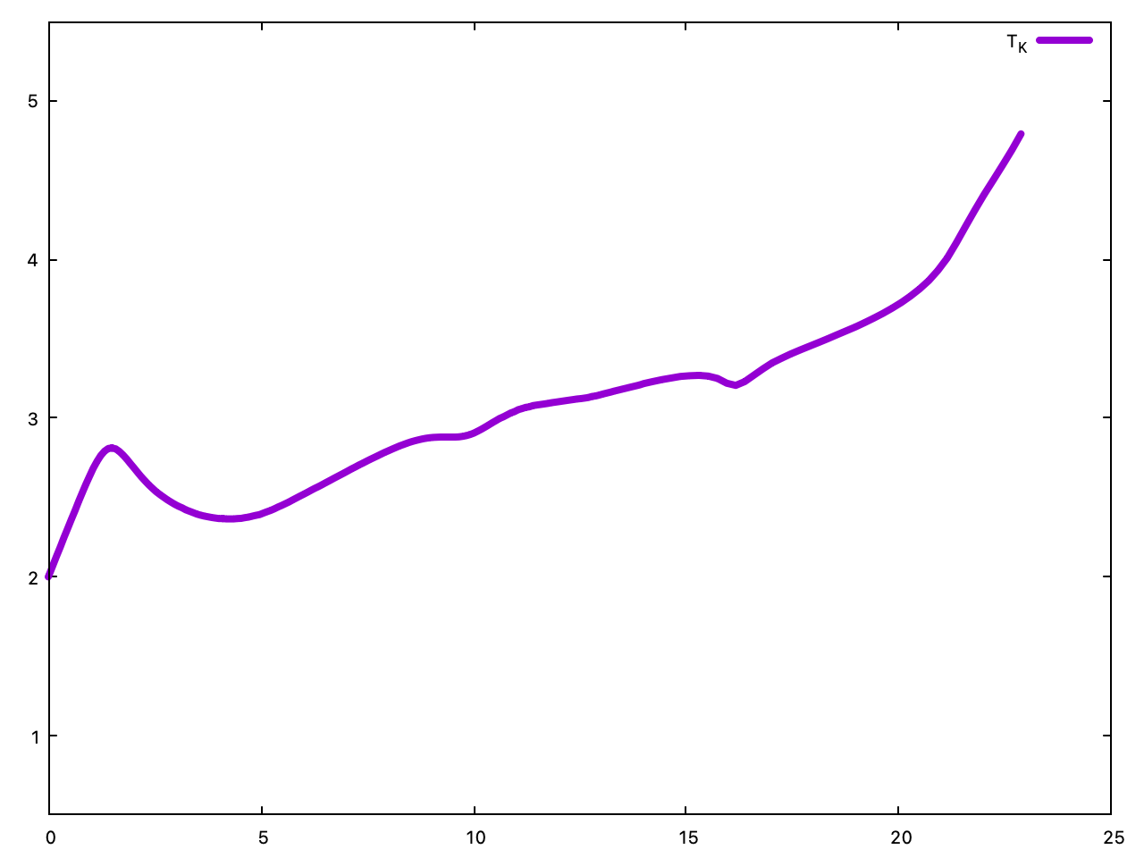
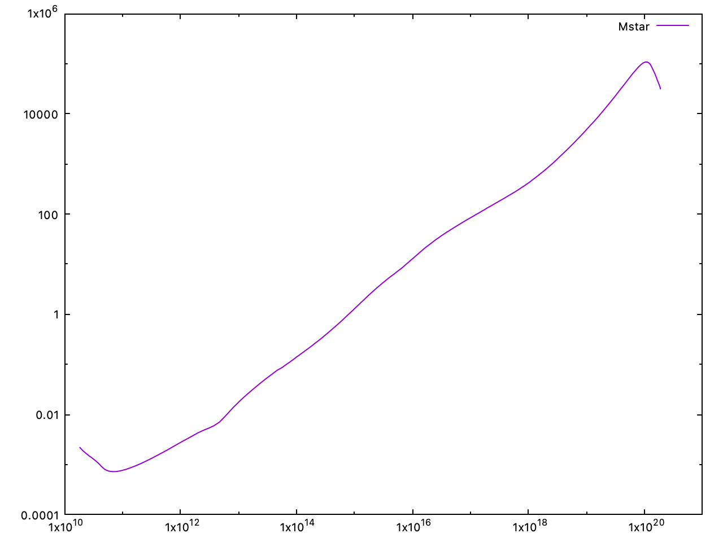
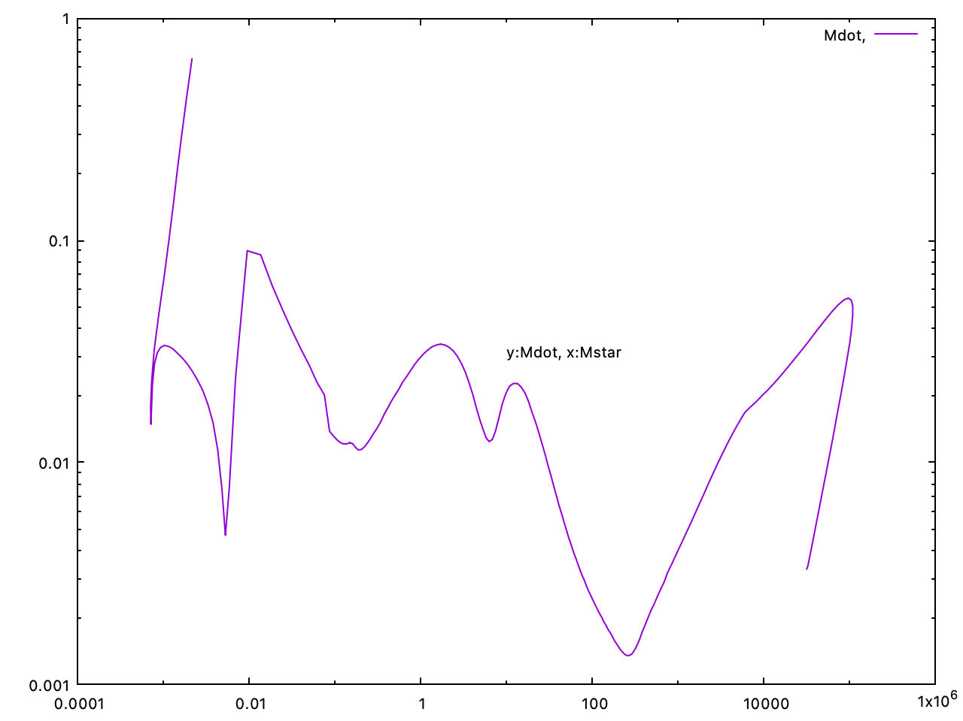
one-zoneモデルとの接続
collapse
Primordial ([Z/Z⊙] = -24)で計算
ファーストコア形成〜温度の極小点まで
accretion
M* [M⊙]
Mdot [M⊙/yr]
R_{infall} [cm]
M* [M⊙]

Slide 10

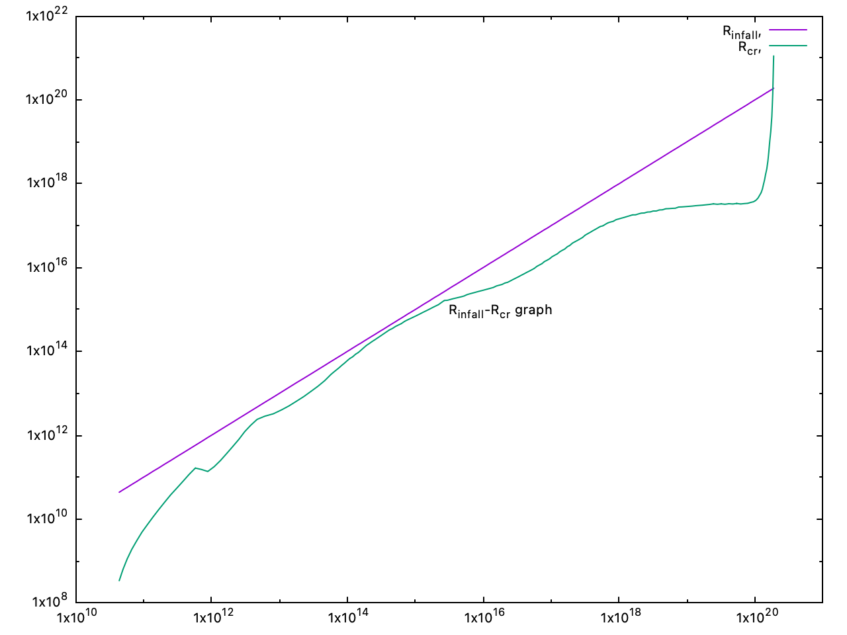
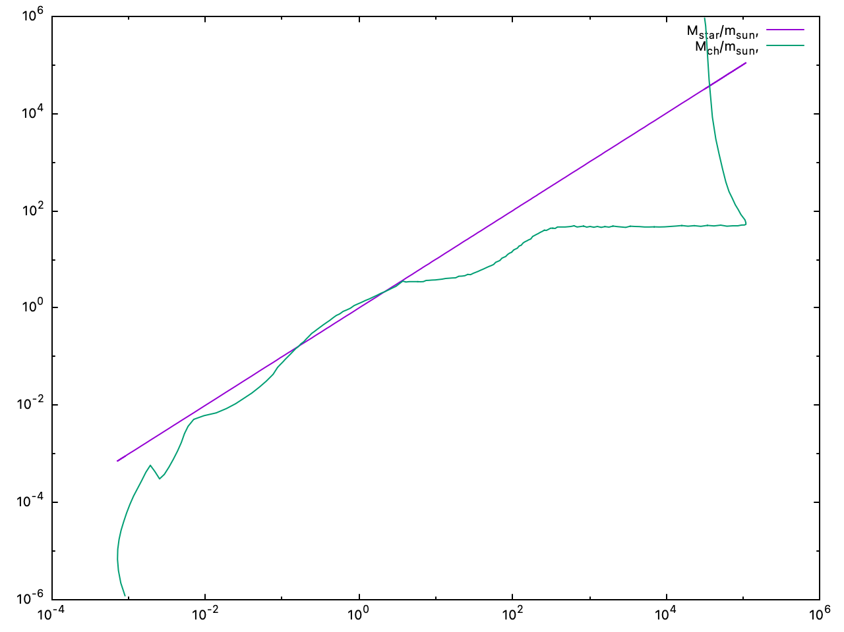
one-zoneモデルとの接続
collapse
各時刻でR_{infall}を のガスの
外縁として、そのときの原始星光度を
使ってダスト温度を求め、R_{cr}とM_{ch}を計算
accretion
M*
R [cm]
R_{infall}
M [M⊙]
M_{cr}
R_{cr}
R_{infall} [cm]
M* [M⊙]

Slide 11
求まったM_{ch}の意味
求まった分裂典型質量M_{ch}は時間とともに変化し、
原始星質量と同程度であり続ける
SK2022では、外縁での圧力と
速度分散をパラメータとして
与え、それによりM_{ch}は
10-1000 M⊙程度の値で変化
そもそも同じ分子雲でも
進化とともに変化するなら
この値は無意味？
M*
M [M⊙]
M_{cr}
M* [M⊙]

Slide 12

なぜ原始星質量と同程度か
Primordialではダストが存在せず、原始星の光度は
温度プロファイルに影響しないため、温度は密度（と組成）で定まり、collapse時の同じ密度での温度になるはず
⇨M_{BE} (r)はその温度・密度でのJeans mass
= collapse終了時点で
その密度より内側にある総質量
r << R_{infall}では M_{enc} (r) << M_{BE} (r)
r ~ R_{infall}では M_{enc} (r) ~ M_{BE} (r) ~ M*
⇨ R_{cr} ~ R_{infall} , M_{ch} ~ M*
M_{BE}
logρ
M_{enc}
r
R_{infall}
log r

Slide 13
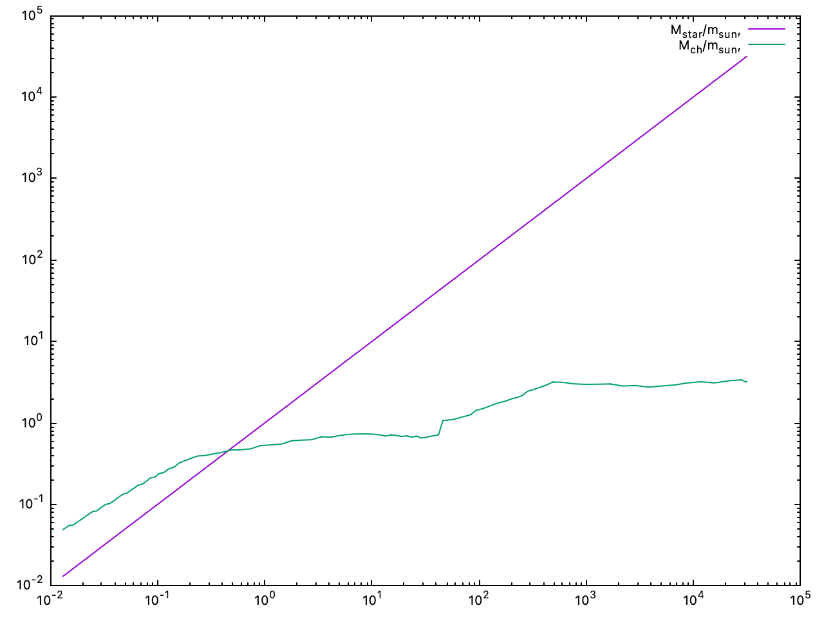
Primordialでないときには分裂質量は決まる？
Primordialでなくても、M_{ch}が時間とともに変化するのは同じ
ダストは内側では加熱、外側では冷却としてはたらく、
もしくはガス-ダストの結合が
弱まり影響しなくなる
R_{infall}が小さいうちはダスト加熱
によりJeans massが上昇し、
R_{cr}はR_{infall}より外側に
⇨ M_{ch} > M*
R_{infall}が大きくなるとその逆
M*
M [M⊙]
M_{cr}
M* [M⊙]

Slide 14
Primordialでないときには分裂質量は決まる？
M_{ch} > M* のとき、R_{cr}で分裂できるが、そのタイムスケールはR_{infall}がその半径に到達するタイムスケールと同じなので、
降着に巻き込まれ分裂できない
M_{ch} < M* のとき、R_{cr}で分裂する
タイムスケールは降着の
タイムスケールと同程度
⇨分裂できるように
M_{cr}がM* に等しくなるときの
質量が分裂最小質量を与える？
solar metalの場合
M*
M [M⊙]
M_{cr}
M* [M⊙]

Slide 15
今後の展望
Collapse後の密度プロファイルに加えて、各密度における
化学組成もone-zone計算の結果を使う
原始星の進化（半径の時間変化）を計算し、M*、Mdotに対応した降着光度を使う
フィードバックが効く場合はこの方法でmetallicityを変化させて分裂最低質量の変化を計算し、one-zoneの温度極小点を使った方法との関係を調べる
フィードバックが効く境界のmetallicityは？

